Slide 1
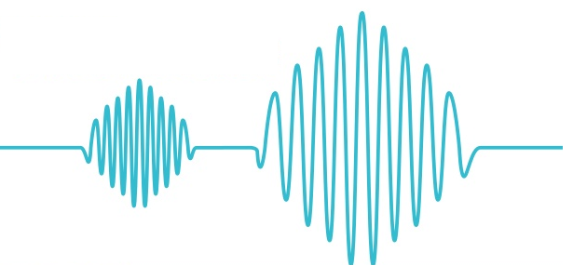

Vibraciones mecánicas
Análisis de problemas en bajas frecuencias

Slide 2

En este capítulo se estudian los problemas más comunes relacionados con la velocidad de giro y sus primeros armónicos. Se excluye el caso del desequilibrio, abordado en el capítulo anterior. Las averías principales en este margen frecuencial son: excentricidad, ejes doblados, desalineación y holguras.

Slide 3
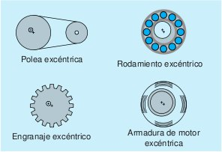
Excentricidad
La excentricidad se define como la no coincidencia entre el eje de rotación y el eje de simetría. La excentricidad puede tener lugar en diferentes tipos de elementos mecánicos, como son las poleas, las ruedas dentadas y en el posicionamiento relativo entre dos piezas concéntricas, caso del rotor y el estátor de un motor.
Debido a una mejora en los procesos de fabricación la excentricidad no es un fenómeno muy extendido, teniendo su origen fundamentalmente en un desgaste desigual de la superficie. Este es el caso del desgaste en las gargantas de las poleas.

Slide 4
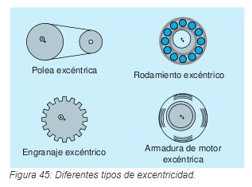
En los motores eléctricos la excentricidad originada por el incorrecto posicionamiento relativo entre el rotor y el estátor se pone de manifiesto debido a una disminución progresiva del entrehierro por parte de los fabricantes para un incremento de la eficiencia del motor.
La excentricidad se manifiesta de forma diferente en un elemento mecánico, caso de una polea, que en el caso del motor eléctrico donde está presente la existencia de un campo magnético.

Slide 5
Excentricidad en una polea
La excentricidad se manifiesta de la misma forma que el desequilibrio, con una fuerte vibración a la frecuencia de giro de la polea en la dirección radial. Si se diagnostica como desequilibrio puede que se corrija el problema, pero la excentricidad suele depender de la carga, por lo que al variar las condiciones de carga bajo las que se realizó el equilibrado, los niveles de vibración pueden incrementarse. La fase es un parámetro del que se dispone para diferenciar la excentricidad del desequilibrio. Como se comentó en el capítulo anterior, el desequilibrio presenta un desfase de 90° entre sus dos lecturas radiales. En el caso de la excentricidad, se genera una variación periódica en la tensión de las correas.

Slide 6
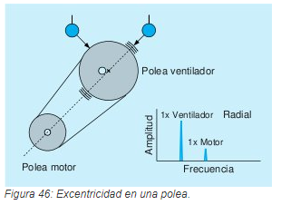
La fuerza de reacción en las poleas origina un movimiento de las poleas en la dirección de la fuerza por lo que si se realizan lecturas de fase radiales en la polea, estas lecturas estarán en fase como se muestra en la Figura 46.
En una lectura espectral tomada en línea con las dos poleas, la frecuencia de la polea desgastada se manifiesta normalmente en la otra polea.
Si se quitan las correas y el armónico de la velocidad de giro disminuye significativamente, es bastante probable que el problema sea un desgaste del diámetro primitivo de la polea.

Slide 7
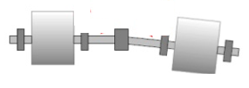
Eje deformado
Se dice que un rotor está deformado cuando pierde su simetría con respecto a su eje de giro. La deformación puede tener su origen por dilataciones térmicas o sobrecargas radiales y axiales. Un eje deformado se manifiesta en el espectro a la frecuencia de giro del eje. Sin embargo a diferencia del desequilibrio se detectará una vibración axial significativa, cuyo espectro de frecuencias asociado presentará, acompañando al primer armónico de la velocidad de giro, un segundo armónico. Si se intenta su equilibrado, normalmente es necesario un gran peso de corrección.

Slide 8
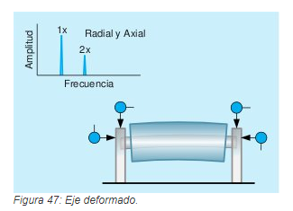
La presencia de vibración axial no es exclusiva del eje deformado, sino que también se encuentra en el desequilibrio de ejes en voladizo y en la desalineación en acoplamientos o rodamientos. El parámetro que nos ayudaría a dar un diagnóstico más preciso, como ya se comentó sería la fase.
Hay que realizar lecturas en la dirección axial en ambos rodamientos de apoyo. Si hay un desfase de 180° nos indicará que el eje está deformado. Por otro lado, en la mayoría de los casos de ejes deformados, las lecturas de fase en las direcciones horizontal y vertical de ambos rodamientos son iguales.

Slide 9
Desalineación
La desalineación es uno de los problemas más frecuentes de vibraciones en máquinas rotativas y se debe a la dificultad que presenta la alineación de dos rotores con sus respectivos apoyos. La desalineación puede tener su origen en causas muy diversas como: excesiva confianza en la utilización de acoplamientos elásticos y rodamientos autoalineables, distorsiones en la máquina durante su operación que producen desplazamientos del sistema conductor o conducido, etc. La desalineación producirá unos niveles de vibración muy elevados en las proximidades del acoplamiento que pueden llegar a precipitar la degradación de los rodamientos, el desgaste de los tacos del acoplamiento, la rotura de pernos, el sobrecaIentamiento excesivo del sistema conductor por un aumento del consumo eléctrico, etc., por lo que es conveniente corregirla antes de que produzca daños más considerables que pueden llegar a producir paros en la máquina.

Slide 10
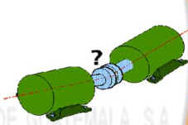
La desalineación de acopIamientos puede medirse empleando relojes comparadores y corregirse con galgas sobre las patas del sistema móvil de la máquina (generalmente el motor). En la actualidad, hay sistemas comerciales precisos para la medida y corrección de la desalineación, basados en unas fijaciones que soportan los relojes comparadores e incluso sistemas láser. Estos sistemas se apoyan en instrumentos de captura automática de medidas, cálculo de correcciones aplicables y representación en pantalla de las tolerancias y del movimiento de corrección.
La desalineación tiene lugar cuando existe poca precisión en la alineación entre pares de piezas, como son los elementos de un acoplamiento, rodamientos, ejes y poleas. La desalineación normalmente se manifiesta con una fuerte vibración en las direcciones axiales y radiales.

Slide 11
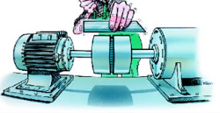
Las lecturas axiales pueden presentar los primeros armónicos de la velocidad de giro, 1x, 2x y 3x RPM.
Las lecturas radiales presentan normalmente actividad a 1x y 2x RPM.
Bajas amplitudes en la frecuencia del tercer armónico y superiores.
Sin embargo, en algunos equipos la vibración predominante debida a desalineación tiene lugar a 1xRPM y puede confundirse con desequilibrio. En estos casos es conveniente realizar un análisis complementario de fase que nos permitirá distinguir problemas de desalineación de desequilibrio. Por otro lado, la onda en el tiempo se caracteriza por presentar un patrón repetitivo sin impactos en aceleración.

Slide 12
El análisis de fase nos permite confirmar el diagnóstico de la desalineación y se caracteriza por presentar una diferencia de fase importante entre los rodamientos próximos al acoplamiento en las mismas direcciones de medida. Otra característica de la desalineación es que la diferencia de fase entre lecturas horizontales no son semejantes a la diferencia de fase entre las lecturas verticales.
Se describen a continuación dos tipos de desalineación, la desalineación angular y la desalineación offset o paralela. En la mayoría de los casos la desalineación presente es una combinación de ambas:
Desalineación angular
Desalineación offset o paralela
Se describen también, después, los casos típicos de desalineación en rodamientos y cojinetes y en poleas:
Desalineación en rodamientos y cojinetes
Desalineación en poleas

Slide 13
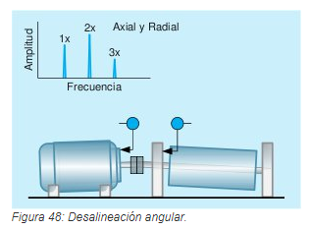
Desalineación angular
Hay desalineación angular cuando las líneas centrales de dos ejes se cortan formando un ángulo. La presencia de fuerte vibración axial a 1x RPM caracteriza este tipo de desalineación, que puede estar acompañado de armónicos de la velocidad de giro del eje con bajas amplitudes.
Síntomas:
Fuerte vibración axial en 1x RPM posiblemente con armónicos en 2x y 3x.
El armónico 2x RPM en dirección axial puede alcanzar un valor igual o incluso superior a 1x.
Vibración en dirección radial, probablemente de menor amplitud que en dirección axial, en 1x, 2x y 3x.
Las medidas de fase axial a ambos lados del acoplamiento se encuentran desfasadas 180°.

Slide 14
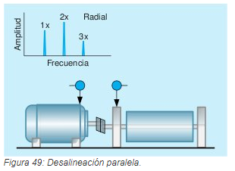
Desalineación paralela
Hay desalineación angular cuando las líneas centrales de dos ejes se cortan formando un ángulo. La presencia de fuerte vibración axial a 1x RPM caracteriza este tipo de desalineación, que puede estar acompañado de armónicos de la velocidad de giro del eje con bajas amplitudes.
Síntomas:
Fuerte vibración radial en 1x RPM con armónicos en 2x y 3x.
El armónico 2x RPM en dirección radial puede alcanzar un valor igual o incluso superior a 1x.
Las medidas de fase radial a ambos lados del acoplamiento se encuentran desfasadas 180°.

Slide 15
Desalineación en rodamientos y cojinetes
Independientemente de que exista una buena alineación en el acoplamiento, puede existir una desalineación entre el eje y el rodamiento. La desalineación puede tener su origen en una distorsión en la máquina o en un montaje inadecuado. Si una de las patas de la máquina no está en el mismo plano que las otras o si la bancada no está plana, al apretar los pernos de anclaje se generará una deformación y como consecuencia una desalineación. Otro ejemplo de desalineación en rodamientos tiene lugar en ventiladores de gran tamaño donde están montadas las cajeras de los rodamientos sobre la estructura metálica del ventilador. Si la estructura metálica no tiene la rigidez suficiente, se deformará bajo condiciones de carga y originará una desalineación. Generalmente, la mayor deformación se suele producir en el rodamiento próximo al rodete, originando una desalineación axial.

Slide 16
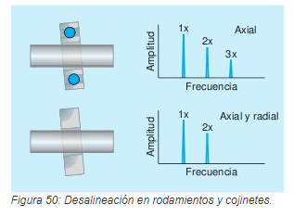
Los rodamientos de bolas o rodillos desalineados se caracterizan por presentar vibración axial independientemente del estado de equilibrado. La vibración puede aparecer a 1x, 2x, 3x RPM o al número de bolas o rodillos del rodamiento por la velocidad de giro.
La desalineación de cojinetes antifricción presentan vibración radial y axial, normalmente a 1x y 2x RPM de la velocidad de giro. La desalineación de cojinetes suele venir acompañada por desequilibrios del rotor, por lo que un equilibrado del rotor disminuirá la vibración radial y axial.
Síntomas:
Fuerte vibración axial en 1x RPM posiblemente con armónicos en 2x y 3x.
El armónico 2x RPM en dirección axial puede alcanzar un valor igual o incluso superior a 1x.
Las lecturas de fase axial en la parte inferior, izquierda, superior y derecha del rodamiento aparecen desfasadas 90°.

Slide 17
Desalineación en poleas
Se dice que dos poleas están desalineadas cuando no se encuentran en el mismo plano. Este problema produce alta vibración axial a 1x RPM del conductor o el conducido, generalmente el conducido. La buena medida de las amplitudes de las vibraciones depende de donde sean tomados los datos. También se manifiestan con la presencia de la frecuencia de banda y sus armónicos. Hay que tener en cuenta que las frecuencias de correas también suelen aparecer cuando existe un desgaste de las mismas, por lo que a veces es conveniente verificar su estado.
Para solucionar el problema deben alinearse las poleas tanto angular como paralelamente.

Slide 18
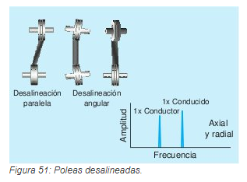
Síntomas:
Alta vibración axial y radial a 1x RPM del conductor o el conducido.
La vibración es más importante en dirección axial que radial (este hecho permite descartar el desequilibrio).
Desgaste desigual en dirección axial en poleas y correas.

Slide 19
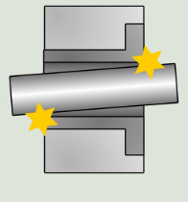
Holguras
Las holguras mecánicas pueden tener naturalezas muy distintas: falta de apriete entre distintos elementos mecánicos (aflojamiento de pernos, rotura de anclajes, etc.), aumento de tolerancias producidas por desgastes (holguras en cojinetes, rodamientos, engranajes, etc.), etc. Las holguras se manifiestan en las medidas de vibración siempre y cuando exista una fuente de excitación debida a un problema ajeno a las holguras, como puede ser un desequilibrio, una desalineación, etc., de forma que pequeñas fuerzas de excitación exterior pueden producir elevadas amplitudes de vibración, si hay holguras.
Las holguras se caracterizan por presentar en el espectro de frecuencias varios armónicos de la velocidad de giro del eje. Los niveles de vibración experimentados por la máquina suelen ser importantes.

Slide 20
En función de la evolución de las holguras, en los espectros pueden aparecer picos armónicos de la frecuencia de giro (1x, 2x, 3x, etc.), medios armónicos de la velocidad de giro (1.5x, 2.5x, 3.5x, etc.) e incluso subarmónicos de dicha frecuencia (0.5x). Por otro lado, la onda en el tiempo se caracterizará por ser errática y sin ningún patrón de repetición.
Podemos hacer una clasificación general de las holguras, distinguiendo entre holguras de elementos rotativos (rodamientos, cojinetes de fricción. acoplamientos, rotores, etc.) y holguras estructurales (bancadas, cajeras, pernos de anclaje, etc.). Cada una de ellas tiene unas características propias que se comentan a continuación:
Holguras de elementos rotativos
Holguras estructurales

Slide 21
Holguras en elementos rotativos
Este tipo de holguras se caracterizan por presentar un espectro con bandas anchas de frecuencias relacionadas con la frecuencia de giro del rotor, pudiendo distinguirse: armónicos (1x, 2x, 3x, etc.), subarmónicos (0.5x) y medios armónicos (1.5x, 2.5x, 3.5x, etc.). Generalmente se manifiestan más claramente en las direcciones radiales de medida (horizontales y verticales) que en las direcciones axiales.
A medida que el desgaste aumenta se generan cambios en el espectro de frecuencias, lo que permite hacer una clasificación de la severidad de la holgura en cuatro grupos:
Holgura incipiente: presencia de los primeros cuatro o cinco armónicos de la velocidad de giro, con armónicos superiores de menor amplitud.

Slide 22
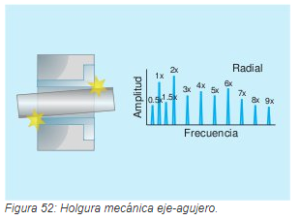
Holgura potencialmente seria: incremento de la amplitud del primer armónico de la velocidad de giro y aparición de medios armónicos de muy baja amplitud.
Holgura seria: aumento de la amplitud de los armónicos y medios armónicos de la velocidad de giro.
Holgura severa: se caracteriza por presentar medios armónicos, armónicos y subarmónicos de la frecuencia de giro del rotor, de forma que en el espectro se observa una banda ancha de energía.

Slide 23
Holguras estructurales
Son las holguras asociadas a los elementos mecánicos no rotativos de la máquina: anclajes de fijación a la bancada, uniones entre tuberías, cajeras de rodamientos, etc. Normalmente, se manifiesta más claramente en las direcciones radiales de medida que en las axiales, con la presencia en el espectro de frecuencias de varios armónicos de la velocidad de giro del eje. Un indicador de la severidad de la holgura es la comparación de la amplitud de los armónicos a 2x y 3x con respecto a la frecuencia a 1x, de forma que cuando la amplitud de dichos armónicos está por encima del 50% de la amplitud del pico a 1x, nos indicará una mayor severidad de la holgura.
El motivo por el que este tipo de holguras se manifiestan en los espectros de frecuencia con varios armónicos de la frecuencia de giro (1x, 2x, 3x, 4x, etc.) se ilustran en la figura siguiente. El rotor presenta un ligero desequilibrio como fuerza de excitación de las holguras debidas al aflojamiento de los anclajes entre el soporte del rodamiento y la bancada.

Slide 24
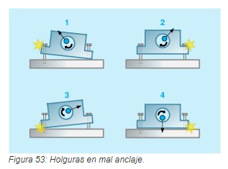
En las cuatro etapas de la figura podemos ver como a medida que el punto pesado de desequilibrio va girando hasta completar una vuelta completa, se producen cuatro fuerzas o impulsos, indicadas en las cuatro figuras, dos de las cuales son debidas al desequilibrio y las otras dos al retorno de cada uno de los lados del soporte a la bancada. Esto nos originará varios armónicos de la frecuencia de giro en el espectro de vibración.
Para identificar y localizar si existen o no holguras entre dos elementos estructurales, como pueden ser una pata de un motor y su bancada, debidos al aflojamiento de los pernos o rotura del anclaje, existe un método muy sencillo que consiste en tomar lecturas de vibración y fase, en todas las direcciones posibles de medida (axiales, horizontales y verticales) en los dos elementos en estudio.

Slide 25
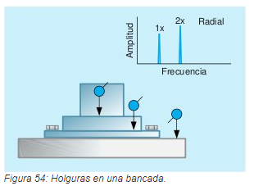
Los datos obtenidos nos pueden dar dos posibles resultados bien diferenciados, en función de los cuales determinaremos con total fiabilidad la existencia o no de holguras entre ellos:
Si los espectros obtenidos en la misma dirección en los dos elementos presentan amplitudes similares y además las lecturas de fase son idénticas nos indicarán que existe una buena unión entre los dos elementos.
Si por el contrario, las amplitudes de los picos armónicos de la frecuencia de giro en las mismas direcciones de medida en los dos elementos son distintas, y además hay diferencias importantes de fase entre ellas, nos confirmarán la existencia de holguras entre ambos elementos.

Slide 26
Pulsaciones
El fenómeno de la pulsación es el resultado de la interacción entre dos frecuencias próximas que se sincronizan y se desincronizan alternativamente. Como puede apreciarse en la forma de onda de la Figura 55, una pulsación puede confundirse fácilmente con una modulación de amplitud, cuando en realidad se trata de dos señales sinusoidales que se suman para formar pulsos. El espectro muestra claramente la frecuencia y la amplitud de cada componente y se observa que no aparecen bandas laterales. Dado que dichas señales son ligeramente diferentes en frecuencia, su desfase varía continuamente de 0° a 360°, lo cual provoca que su amplitud combinada varíe, debido al reforzamiento y a la cancelación parcial que se produce.
La mayor amplitud de vibración se da cuando ambas señales se encuentran en fase y por tanto, sus formas de onda se superponen. Por el contrario, el menor nivel de vibración tiene lugar cuando ambas señales se encuentran desfasadas 180° y por tanto sus formas de onda se cancelan mutuamente. En las gráficas de la Figura 55 los niveles de amplitud de las dos señales son iguales con lo cual llegan a cancelarse completamente.

Slide 27
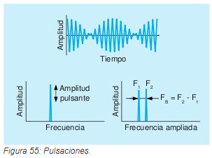
La cancelación completa se ve rara vez en señales de planta. En un espectro de frecuencia de baja resolución normalmente aparece sólo un pico cuya amplitud sube y baja de forma pulsante. Si se amplía el espectro en torno a dicho pico, se puede observar que realmente se trata de dos picos muy próximos entre sí. La diferencia de frecuencia entre ambos se denomina frecuencia de pulsación o "beat frequency". No es normal ver la frecuencia de pulsación en el espectro ya que se trata de una frecuencia muy baja, típicamente en un rango entre 5 y 100 CPM.

